Slide 1
ODDELČNA SKUPNOST na daljavo
April 2020

Slide 2
Koronavirus
Čeprav se v tem času veliko govori o tem in smo zaradi virusa doma, si vseeno poglej kratko zgodbico.
https://dspkomenda.weebly.com/uploads/1/3/1/3/131332549/zgodba-o-korona-virusu.pdf

Slide 3
Delo na daljavo
Že tretji teden delamo (se učimo) na daljavo.
Da se bomo lažje organizirali, si poglej plakat, ki ga lahko najdeš tudi na spletni strani šolske knjižnice.
Potem si oglej še posnetek (ki si ga prav tako lahko že videl) – Izodrom.
https://www.facebook.com/Televizija.Slovenija/videos/izodrom-kako-organizirati-%C4%8Das-med-u%C4%8Denjem-doma/352778295636439/

Slide 4
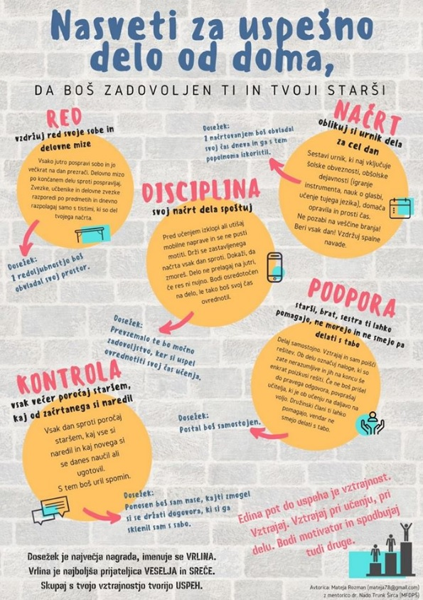

Slide 5
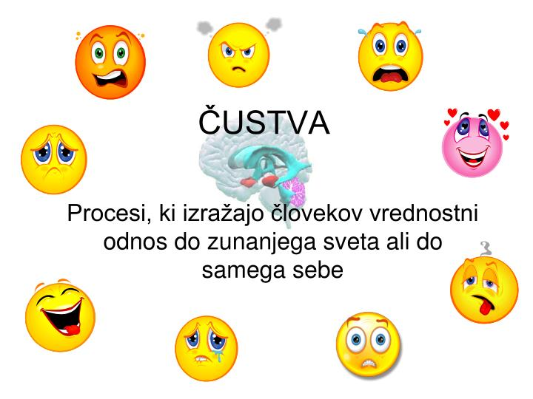
Čustva in odnosi
V teh časih moramo biti potrpežljivi, se držati navodil (ostani doma) in jih upoštevati. Medsebojni odnosi in čustva so na preizkušnji, a mislimo, da jih zelo dobro premagujete, kajne?

Slide 6
Poglej si dva animirana filmčka.
1. Iskanje dogovorov
https://www.youtube.com/watch?v=_X_AfRk9F9w&feature=youtu.be
2. Obsojanje
https://www.youtube.com/watch?v=38y_1EWIE9I&feature=youtu.be&list=PLlbkyhAZrBl-XJQudaCfoMsGy_Jjau6HE

Slide 7
Oba nam dajeta možnost, da velikokrat moramo premisliti, predno karkoli rečemo, naredimo…
Pri urah oddelčne skupnosti obravnavamo vprašanja, povezana z delom in življenjem na šoli, danes smo to poskusile narediti na daljavo.
Posnetke smo si izposodile na spletni strani naše šole (knjižnica in dsp – hvala jim, super) ter na Izodromu.

Slide 8
Za konec
Prisluhni popevki (Skupina Band Aid Ostani doma)
https://www.youtube.com/watch?v=um0cwP7deLk

